Slide 1
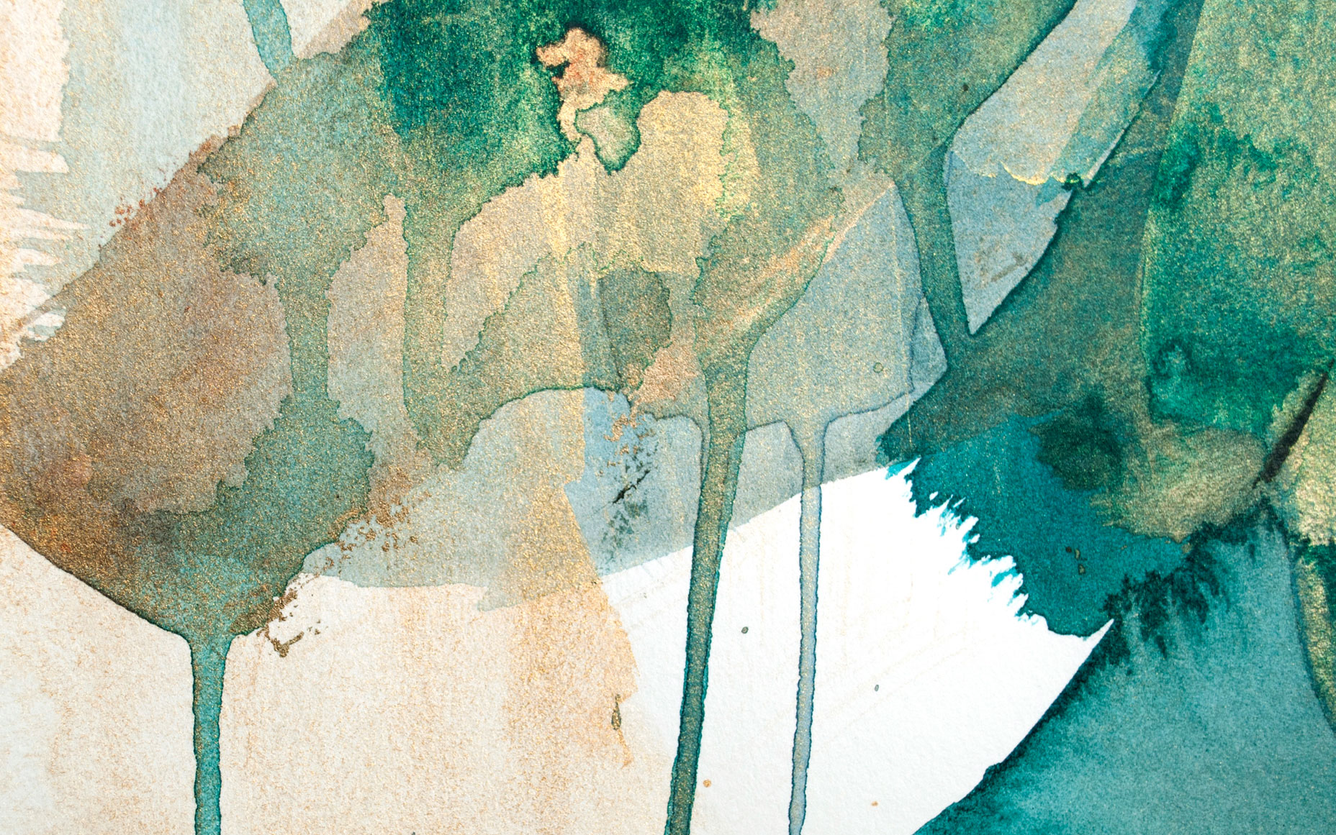
Pomiędzy tekstem a technologią – Ngram Viewer
Hanna Gaweł
Toruń, 23.03.2017
Uniwersytet Kazimierza Wielkiego w Bydgoszczy

Slide 2
Spis treści
1
Czym jest Ngram?
Badania
2
Wnioski
3

Slide 3
Czym jest Ngram?
N-gram to inaczej analiza statystyczna tekstu lub bazy słów by znaleźć (liczbę) danych części w tekście.
Narzędzie to jest podobne w działaniu do Google Trends, również udostępnianego przez Alphabet Inc., tylko że mamy tu zwiększony zasięg wyszukiwania w czasie.
n

Slide 4
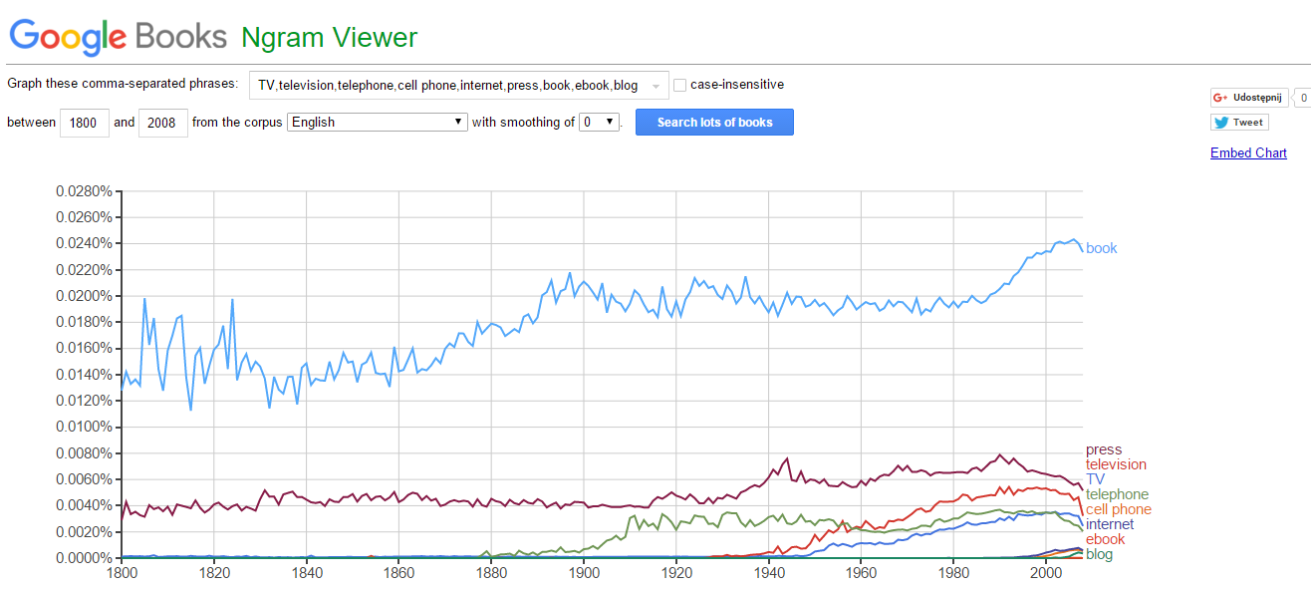
.
.
Przykład Ngramu
Źródło 1: https://books.google.com/ngrams

Slide 5
Czym jest Ngram Viewer?
(krótkie wprowadzenie)
Narzędzie Google Ngram Viewer pozwala wyszukiwać słowa kluczowe w książkach, które archiwizowane są przez Google Books.
Jeśli w polu wyszukiwania wpiszemy frazę (język polski jest niestety niedostępny) pokaże się wykres pokazujący trendy występowania tej frazy/słowa kluczowego w określonym korpusie książek (np.: „British English”, „English Fiction”, „French”) na przestrzeni lat.

Slide 6
Można też wyszukiwać pod kątem różnej odmiany gramatycznej słów, dodanie końcówki _INF (inflection) do słowa, np. book (learn_INF) pokaże wyniki dla słów typu: learning, learn, learned, learns. Należy zwrócić uwagę na to, że Google domyślnie sprawdza wielkość liter, więc jeżeli wielkość liter nie powinna mieć znaczenia należy zaznaczyć opcję case-insensitive znajdującą się obok pola wyszukiwania.

Slide 7
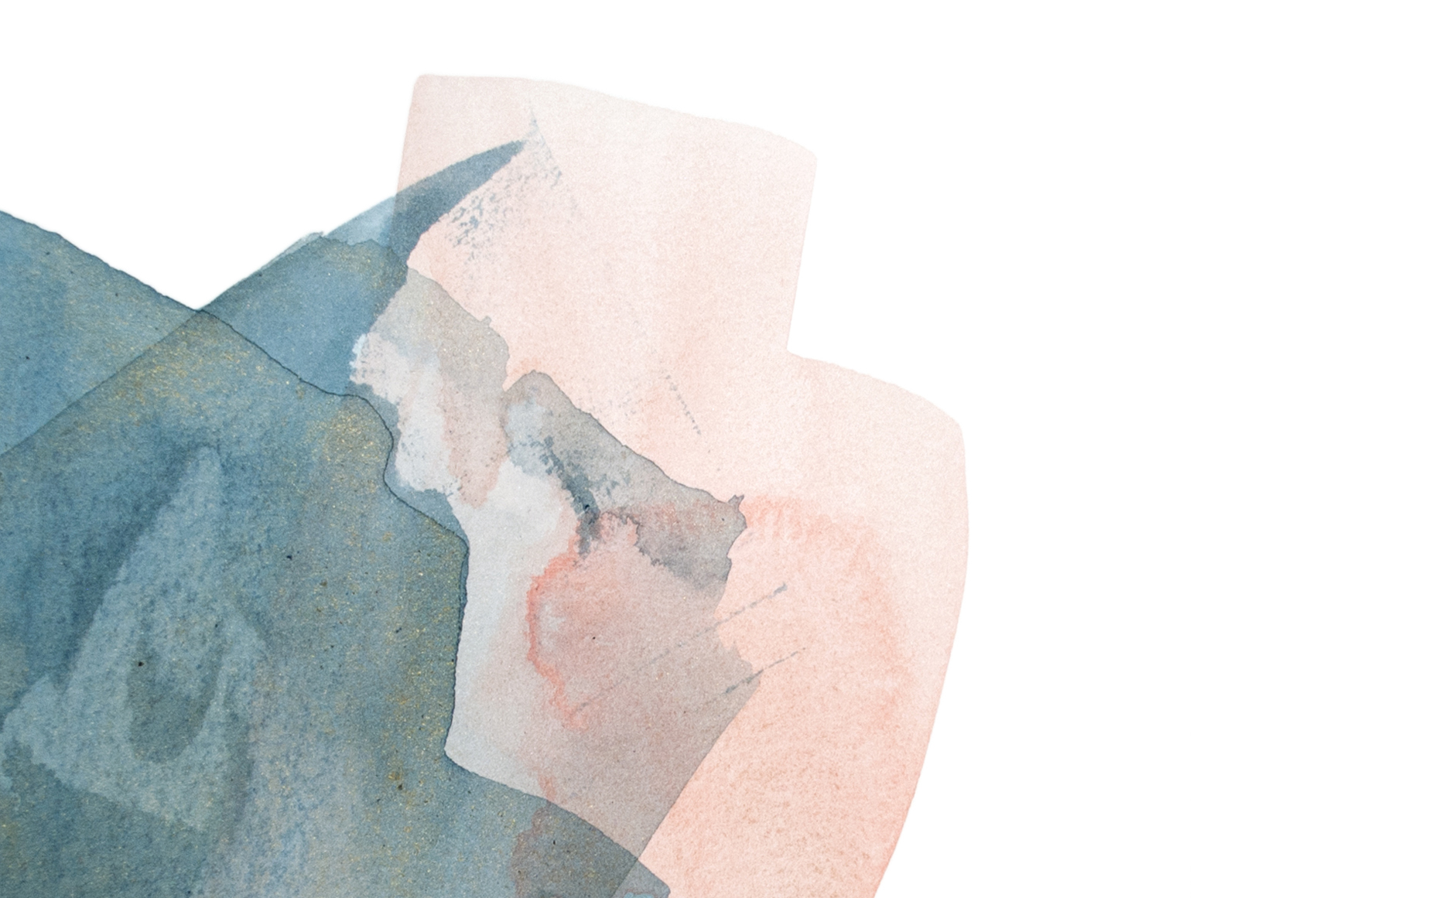
Ngram Viewer a Google Books - informacje
Bez Google Books nie mógłby zaistnieć Ngram Viewer, ponieważ jedno wiąże się z drugim
Google Books
2002
25m
13 lat
46
Rozpoczęcie przez zespół Google projektu „Books”
Zdigitalizowanych książek w sieci, czyli 22% z 129 000 000 książek.
Digitalizacji książek
Języków do wyszukiwania
Ngram Viewer
2010
333B
7 lat
22
Projekt został oficjalnie udostępniony¹
Słów analizowanych przez Ngram
Rozwijania algorytmu i bazy słownictwa
Korpusy językowe
Źródło:
1. http://www.theatlantic.com/technology/archive/2013/10/googles-ngram-viewer-goes-wild/280601/

Slide 8
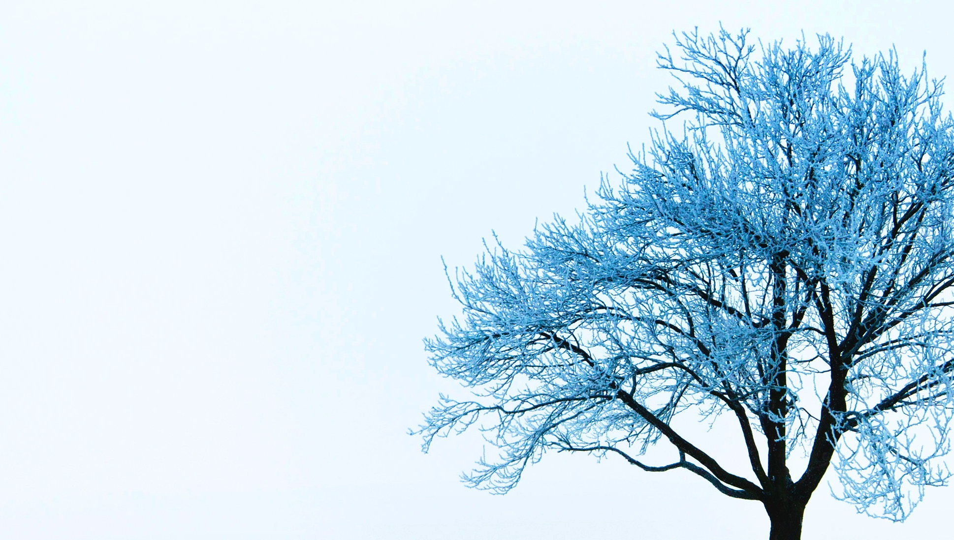
.
.
.
Czas trwania badania
- Narzędzia -
Luty 2016
-
Luty 2017
Luty
Luty
Luty
Luty 2015
M | Tu | W | Th | F | Sa | Su
 |  |  |  |  | 1 | 2
3 | 4 | 5 | 6 | 7 | 8 | 9
11 | 11 | 12 | 13 | 14 | 15 | 16
17 | 18 | 19 | 20 | 21 | 22 | 23
24 | 25 | 26 | 27
Luty 2016
M | Tu | W | Th | F | Sa | Su
1 | 2 | 3 | 4 | 5 | 6 | 7
8 | 9 | 10 | 11 | 12 | 13 | 14
15 | 16 | 17 | 18 | 19 | 20 | 21
22 | 23 | 24 | 25 | 26 | 27 | 28
Luty 2017
M | Tu | W | Th | F | Sa | Su
1 | 2 | 3 | 4 | 5 | 6 | 7
8 | 9 | 10 | 11 | 12 | 13 | 14
15 | 16 | 17 | 18 | 19 | 20 | 21
22 | 23 | 24 | 25 | 26 | 27 | 28
Korzystałam z Ngram Viewer, dostępnego pod adresem: https://books.google.com/ngrams , wiadomości BBC nadawanych w ciągu roku i kalendarza do rejestracji wyników badań
Dobór próby - celowy
Ngram Viewer stanowi wartościowe narzędzie do wizualizacji informacji.
Ngram Viewer może stanowić narzędzie do badań w większości dziedzin naukowych
Czy można w jakiś sposób „wpłynąć” na wyniki?
Hipotezy badawcze

Slide 9
Przebieg badań + przykłady wyników

Slide 10
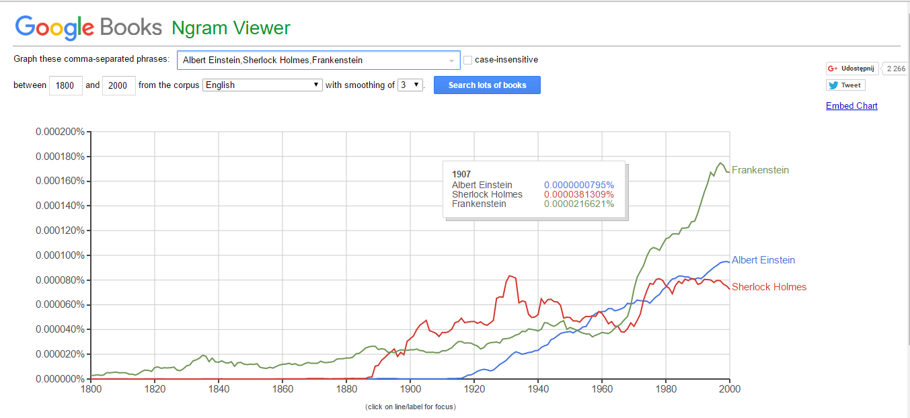
Zrzut ekranu strony internetowej: https://books.google.com/ngrams

Slide 11
Słowa kluczowe możemy przeszukiwać w pozycjach książek do 2008 roku.
Weźmy dla przykładu następujące słowa kluczowe: e-learning, rapid learning, blended learning i sprawdźmy ich popularność na przestrzeni lat 1990-2008 w korpusie książek English.

Slide 12
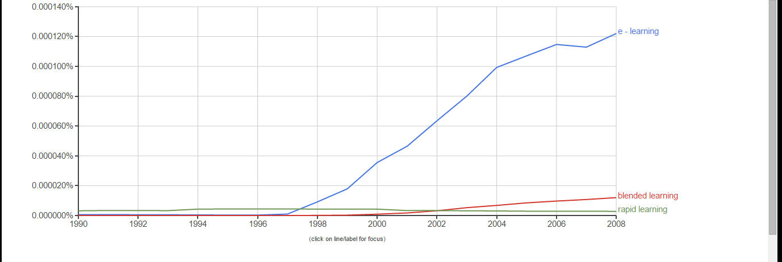
.
.
Ngram #1
Źródło 1: https://books.google.com/ngrams

Slide 13
Oś Y przedstawianego wykresu można interpretować w sposób następujący: jaki procent stanowi słowo kluczowe e-learning/blended learning/rapid learning spośród wszystkich słów występujących w książkach wydanych w latach 1990-2008?
Jak widać e-learning ma tendencję wzrostową w porównaniu z blended learning czy rapid learning.

Slide 14
Czy Ngram Viewer może zatem stanowić narzędzie do badań i wizualizacji informacji w różnych dziedzinach nauki?
Przykład pierwszy: bookbinder, Gutenberg, printing press. Chciałabym sprawdzić informacje dotyczące działalności introligatorów w latach 1550 – 1590.

Slide 15
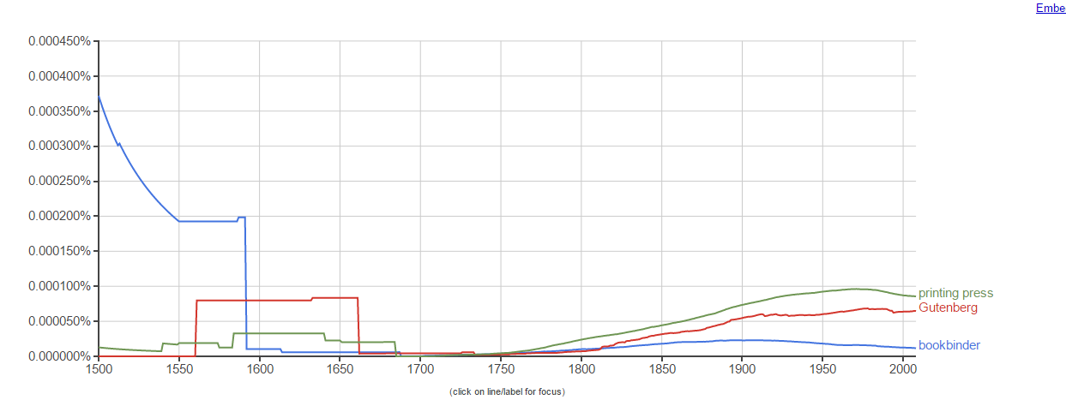
.
.
Ngram #2
Gwałtowny spadek znaczenia
Introligatorów?
Wzrost wzmianek o Gutenbergu
Źródło 1: https://books.google.com/ngrams

Slide 16
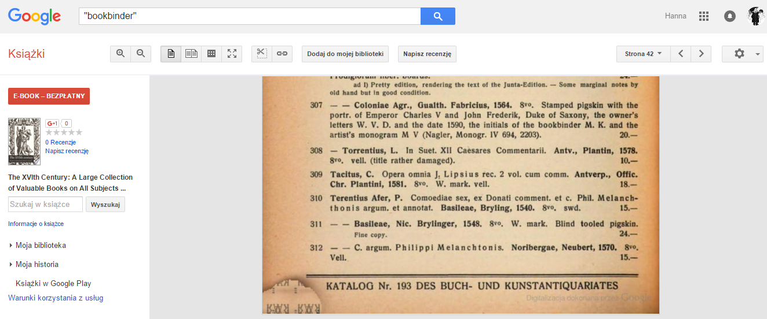
Źródło 1: https://books.google.com/ngrams

Slide 17
Informatologia = nauka o informacji. Nazwa „informatologia” występuje oficjalnie w Rozporządzeniu Ministra Nauki i Szkolnictwa Wyższego z dnia 8 sierpnia 2011 r. w sprawie obszarów wiedzy, dziedzin nauki i sztuki oraz dyscyplin naukowych i artystycznych. Dz.U. 2011 nr 179 poz. 1065.
Poprzednie, historyczne nazwy informatologii w Polsce i na świecie:
Dokumentacja / Documentation od ok. 1900 (okres przednaukowy)
Information Science, od lat. 50. XX w., na świecie
W latach 70. XX w. pojawił się termin Information Management (zarządzanie informacją)

Slide 18
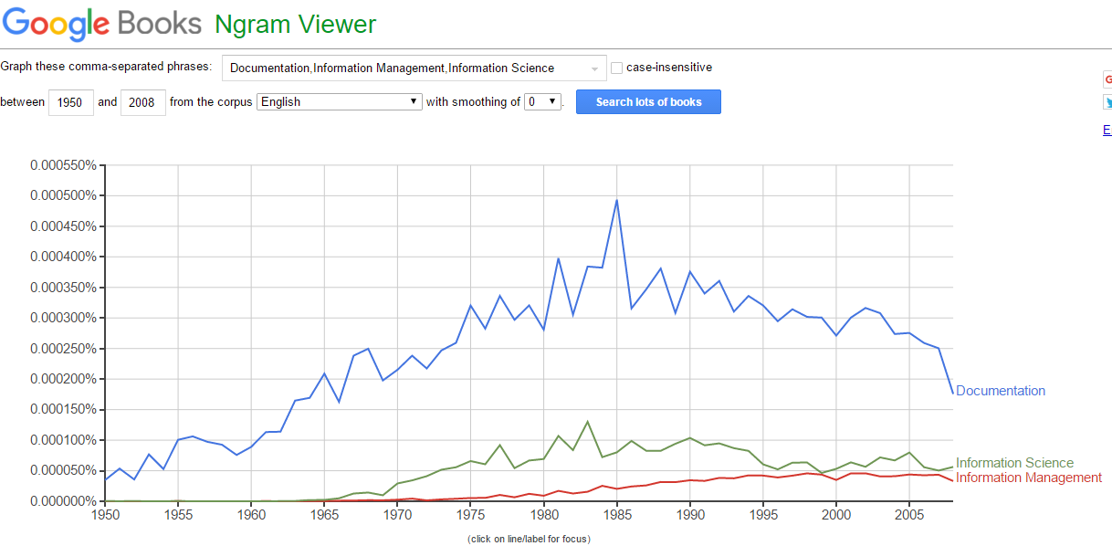
.
.
Ngram #3
Źródło 1: https://books.google.com/ngrams

Slide 19
Wpływanie na wyniki badań
Co wpływa na wyniki badań?
Wielkość użytych liter w nazwie
Kompozycje Ngram
Wymowa i terminologia
Jakość OCR na przestrzeni lat
Wybrany korpus językowy
Znaki specjalne
Wyszukiwanie zaawansowane (dodatkowe opcje)

Slide 20
+ Podsumowuje wyrażenia po obu stronach, co pozwala połączyć wiele szeregów czasowych Ngram w jednym.
- Odejmuje wyrażenie na prawo od wyrażenia po lewej stronie, co daje jeden sposób pomiaru Ngram w stosunku do drugiego.
/ Dzieli wyraz na lewo przez wyrażenie po prawej stronie, co jest przydatne do izolowania zachowania systemu Ngram w stosunku do drugiego.
* Mnoży wyraz na lewo od liczby po prawej stronie, co ułatwia porównanie gramy w bardzo różnych częstotliwościach. (Pamiętaj, aby dołączyć całą Ngram w nawiasach tak, że * nie interpretowało go jako zamiennika).
: Stosuje Ngram z lewej strony korpusu po prawej stronie, co pozwala na porównanie ngrams w różnych korpusów.

Slide 21
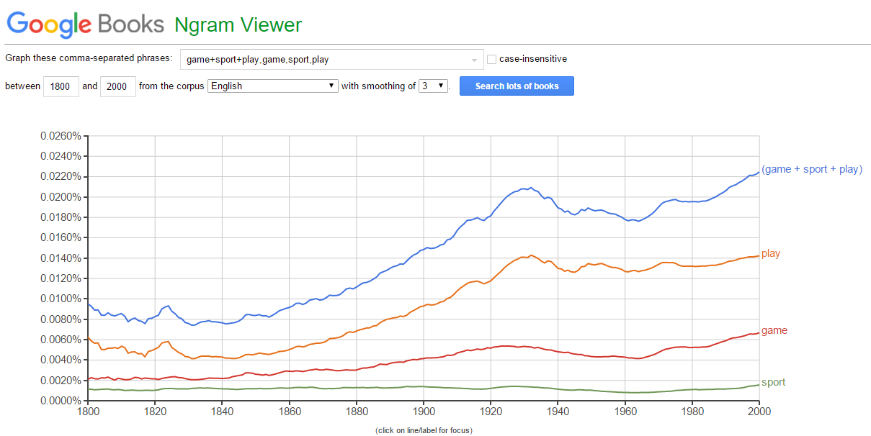
.
.
Ngram #4
Źródło 1: https://books.google.com/ngrams

Slide 22
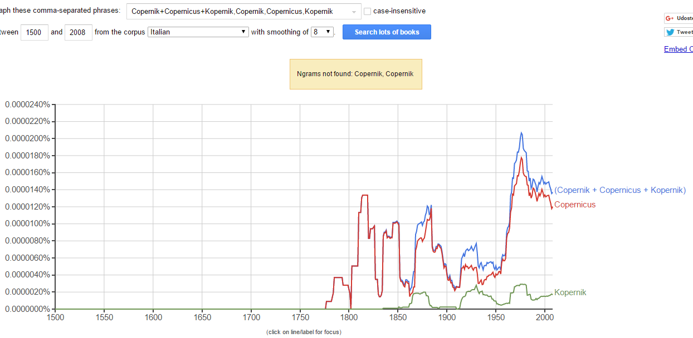
.
.
Ngram #5
Źródło 1: https://books.google.com/ngrams

Slide 23
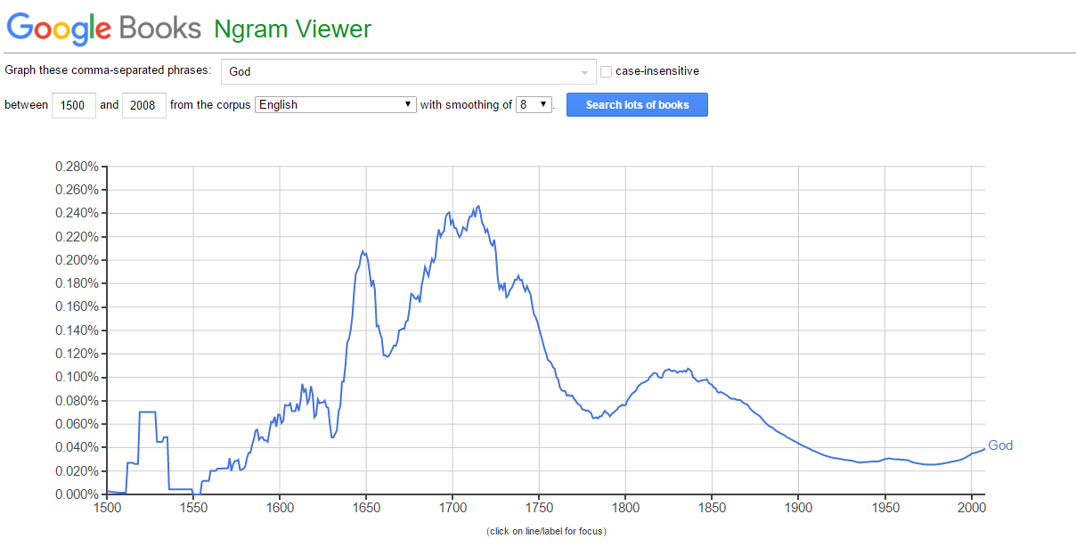
.
.
Ngram #6
Źródło 1: https://books.google.com/ngrams

Slide 24
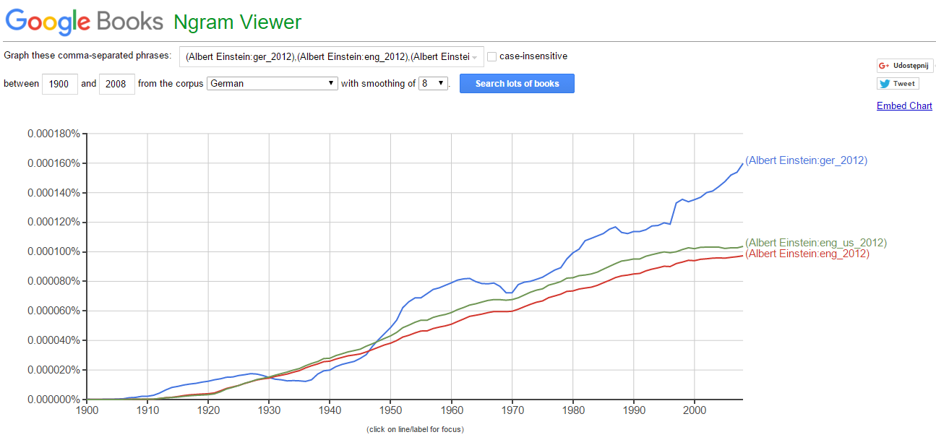
Albert Einstein a historia - Ngram #7
1930 – prześladowania Żydów w Niemczech, przeprowadzka Einsteina do USA
Źródło 1: https://books.google.com/ngrams

Slide 25
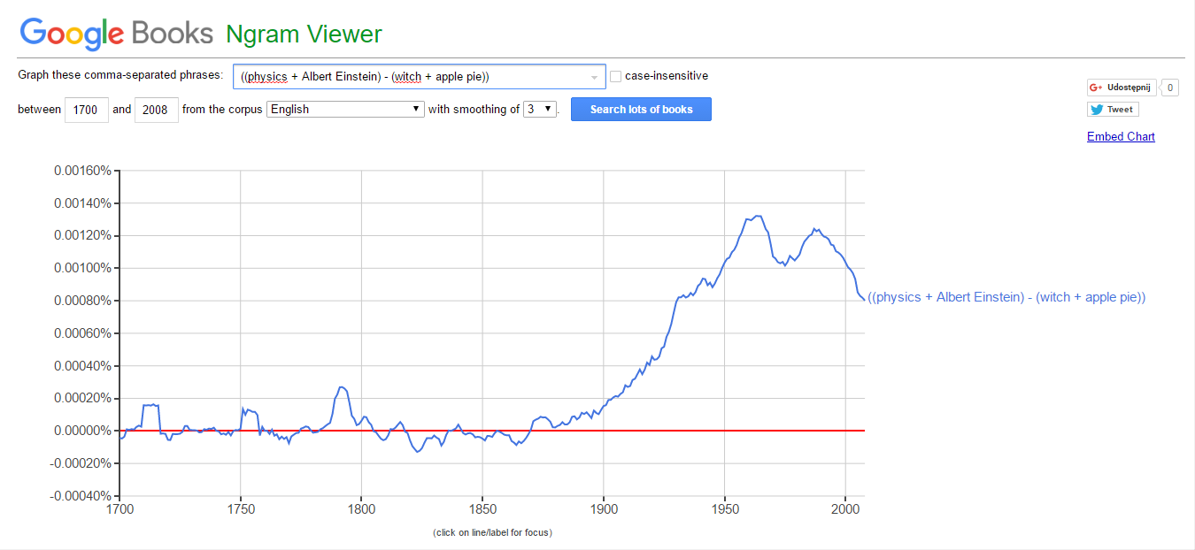
Albert Einstein a szarlotka - Ngram #8
Źródło 1: https://books.google.com/ngrams

Slide 26
Po wpisaniu: *_NOUN 's theorem , uzyskujemy za to:

Slide 27
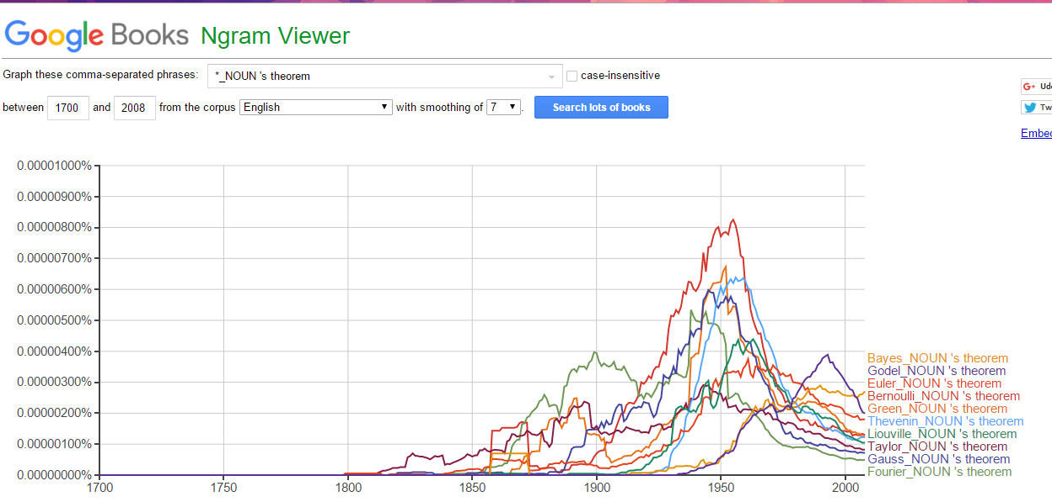
*_NOUN’s theorem
Źródło 1: https://books.google.com/ngrams

Slide 28
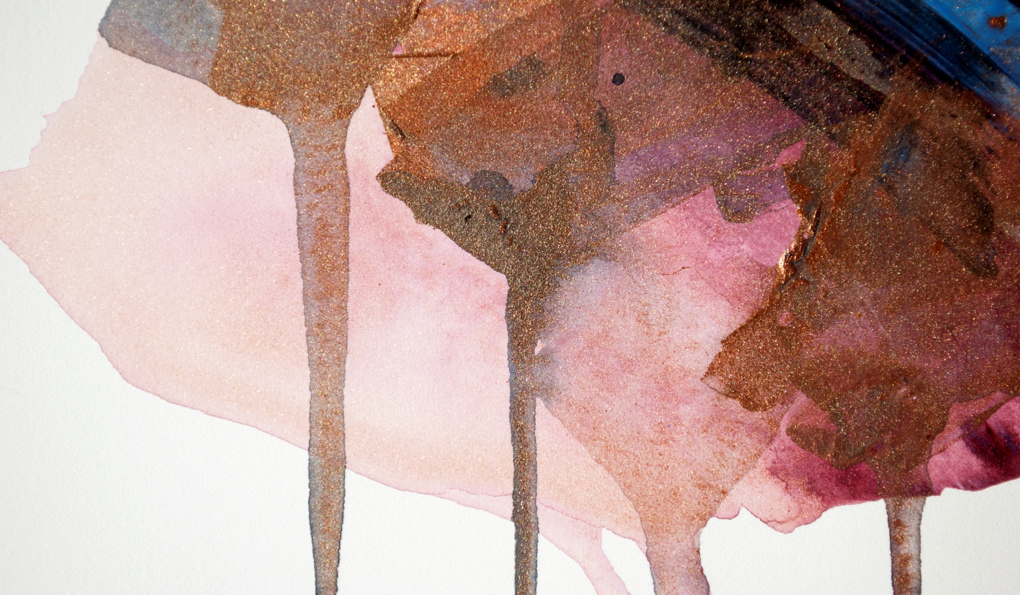
Wnioski

Slide 29
Ngram Viewer może stanowić narzędzie do badań nad zagadnieniami związanymi z bibliologią i informatologią i innymi dziedzinami nauki.
Przy użyciu pewnych znaków, formuł jesteśmy w stanie manipulować ngramami i przez to dokonywać różnego rodzaju analiz
Narzędzie to ma szerokie zastosowanie, które możemy wykorzystać w wielu dziedzinach nauki do wizualizacji informacji
Korzystając z niego, ułatwiamy sobie analizę chociażby źródeł historycznych.

Slide 30
Źródła

Slide 31
Bibliografia:
1. Benkler Y., Bogactwo sieci, Warszawa, 2008.
2. Rosenberg Daniel, Data before the Fact, [w:] Raw Data Is an Oxymoron, red. Lisa Gitelman, Londyn 2013, s. 15-40.
Publikacje elektroniczne:
1. Lieberman Aiden, Quantifying the Evolutionary Dynamics of Language [online] [dostęp 15 marca 2017]. Dostępny w World Wide Web: http://www.nature.com/nature/journal/v449/n7163/full/nature06137.html
2. Orwant Jon, Ngram Viewer 2.0 [online] [dostęp 15 marca 2017]. Dostępnt w World Wide Web: https://research.googleblog.com/2012/10/ngram-viewer-20.html
3. Panter Michaela, Using Google Scholar vs. Ngram Viewer to Determine Field-Specific Conventions [online] [dostęp 15 marca 2017]. Dostępny w World Wide Web: http://www.aje.com/en/arc/using-google-scholar-vs-ngram-viewer-determine-field/
4. Williams Jake Ryland, Zipf’s law holds for phrases, not words [online] [dostęp 20 marca 2017]. Dostępny w World Wide Web: http://www.nature.com/articles/srep12209#abstract

